Slide 1
Выполнила: воспитатель ГБДОУ №76 Красногвардейского района, Легета Ирина Михайловна.
Путешествие по городу вместе с собачкой Томой.

Slide 2
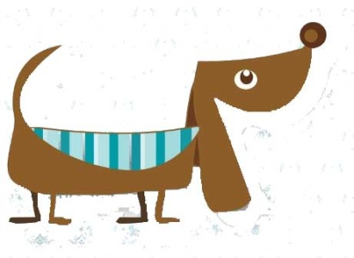
Цели презентации:
Закреплять знания о различных видах городского транспорта.
Закреплять знания о назначении светофора.
Закреплять знания о дорожных знаках.

Slide 3
Задачи:
Обогащение знаний о транспорте.
Дать представление о светофоре, как важнейшем атрибуте дорожно-транспортного движения.
Расширить знания о дорожных знаках.

Slide 4
Здравствуйте ребята, меня зовут Тома! Давайте вместе отправимся гулять по большому городу и изучать правила дорожного движения!

Slide 5
Вот как много транспорта на дороге! А какие виды транспорта вы знаете?

Slide 6
Это что, велосипед? Нет дверей, кабины нет! Лихо мчится, тарахтит, вдоль по улице летит, Быстрей всех машин несётся, мотоциклом он зовётся. Сидит, как всадник на коне, водитель на его спине!

Slide 7
На колёсах едет дом. Люди могут ездить в нём. По бокам - большие окна, сверху - крыша, чтоб не мокнуть, Дом автобусом зовут, у него есть свой маршрут.

Slide 8
Вот троллейбус, он с усами. Едет он под проводами. Если ус вдруг соскользнёт, то троллейбус вмиг замрёт!

Slide 9
Шумный городской вагон – Пассажиров любит он. Видишь рельсы – не зевай! Здесь работает… ТРАМВАЙ.

Slide 10
А теперь, давай попробуем запомнить несколько дорожных знаков!

Slide 11
В этом месте пешеход Терпеливо транспорт ждет. Он пешком устал шагать, Хочет пассажиром стать.

Slide 12
Здесь наземный переход, Ходит целый день народ. Ты, водитель, не грусти, Пешехода пропусти!

Slide 13
Знает каждый пешеход Про подземный этот ход. Город он не украшает, Но машинам не мешает!

Slide 14
Посреди дороги дети, Мы всегда за них в ответе. Чтоб не плакал их родитель, Будь внимательней, водитель!

Slide 15
А теперь мы посмотрим на самого главного героя дорожного движения!

Slide 16
Должен каждый знать шофер, Что главней всех светофор: Если смотрит красным глазом, Останавливайся сразу. Если вспыхнет желтый глаз, Жди, он сменится сейчас. А зеленый глаз зажжет – Смело поезжай вперед!

Slide 17
Чтобы время перехода мог ты правильно узнать, У большого светофора надо маленький искать. Посмотри-ка, у него есть два глазика всего: Если красный глаз горит, человечек в нём стоит. Значит, надо переждать, у дороги постоять. Светофор свой цвет меняет, глаз зелёный зажигает. Человечек в нём идёт - всё, свободен переход!

Slide 19
Соблюдайте правила дорожного движения!

Slide 20
До новых встреч ребята! ☺

